Slide 1
Feedproxy 串讲

Slide 2
广告投放系统架构
流量侧
手百
好看
贴吧
BES
xexp
AFD
render
Uas
观星
fmp
金门
UserCenter
Feedas
Adrest
Upin
Feedproxy
StrategyPlugins
Kaiwu
rtabs
Ums
besbs
闪投
adplus
besrtabs
Feedproxy 业务介绍：http://wiki.baidu.com/pages/viewpage.action?pageId=717062793

Slide 3
目录
feedproxy 整体代码梳理
与下游交互
策略执行整体梳理

Slide 4
Feedproxy调用机制
Main.cpp
Gflags 静态开关初始化 在gflags.conf中有的都是true
pd->initialize() 各种初始化，新增字段、字典等改这里
init_modules() module注册，下游模块的module
Server server; FeedProxyServiceImpl feedproxy_impl;
server.AddService(&feedproxy_imp,…)
server.Start(pd->port(),…)
pd->initialize(){
1. read_conf() 读取feedproxy.conf关于路径、port等配置
2. xbox.initialize() xbox初始化
3. xmulti.init() + 字典注册
4. Yacl初始化
5. Ubmonitor初始化 如果添加监控项，改这里
6. BudgetHandler->init
}
do_process(cntl, req, response){
TD 初始化
parse_request() 解析上游请求
interact_with_downstream() 请求下游bs
product_strategy_process() pid策略执行
pack_response() 广告打包
}
Feed_proxy_server.cpp
WorkFlow::instance().do_process() 单例的
done->Run();
FeedProxyLog::write_notice_log
WorkFlow::instance().set_ubmonitor_info()
post_fengshui_log();
Notes:
module_mgr->proc_initialize(“./conf/”, “module.conf”):读取module.conf中的配置 module_mgr->sort_modules(); 根据每个模块的优先级，对_module_array中的模块进行排序，优先级高的在前，优先级的判断依据是下游模块平响的平均值，平响越高，优先级越低，在发送请求时按照优先级由低到高执行，接收响应时按照由高到低；feedproxy设置下游超时时间为下游模块的平响的99分位值+10ms

Slide 5
do_process()

Slide 6
do_process()

Slide 7
do_process() – parse_request
parse_request_user_data()
从cntl中获取信息存到TD中：qid ovlexp信息
从global_params.conf中获取ssp_app_download_mts存到TD中
parse_request_message() 解析请求数据
parse_common_info() gender/os_id/app_info/是否跳过feedbs_module等
parse_freq_control_info() 频控等数据
parse_upin_info() query 历史idea_id/dt_applist等数据
parse_fengsui_info
请求数累加： inc_funnel_loop() { ++_funnel_loop; }

Slide 8
do_process()

Slide 9
do_process() – interact_with_downstream()
run_all_modules()
遍历执行每个should_ignore为false的Module的preprocess函数，打包和发送请求
顺序是按照优先级由低到高执行，也就是平响由高到低发送请求
然后遍历执行module的do_process函数，广告队列解析和处理
顺序是按照优先级由高到低执行，也就是平响由低到高发送请求
这样的请求和解析顺序可以保证最大限度的提高请求解析利用率
共5个module:
FeedbsModule PaFeedbsModule PopQueryModule(关)
AdplusModule PamixerModule
Notes:
在发送请求时按照优先级由低到高执行，接收响应时按照由高到低；feedproxy设置下游超时时间为下游模块的平响的99分位值+10ms

Slide 10
do_process()

Slide 11
do_process() – product_strategy_process
preprocess_advlist()
将feedbs pafeedbs adplus pamixer广告merge到ori_advlist中
traverse_src_plugins() -> run_src_plugins()
执行product_strategy_plugin.conf中所有的src级别策略插件，
执行条件：1) & 2); 1)alive=1 2) is_entire=1 or srcid在cond_srcid配置中
build_advlist()
将ori_advlist按pid到不同的advlist中
traverse_product_plugins() ->run_product_plugins()
对每个pid的广告队列依次执行对应的策略插件
执行条件 alive=1 && cond_pid匹配
cond_pid=100，pid100-199都算匹配
merge_advlist() 将分pid的广告队列merge到td->ori_advlist中
pid是标定src_id和产品的id，产品包括bs 闪投pa 合约gd，其对应在src_info.conf中

Slide 12
src_id和pid对应
cmatch | srcid | pid | fid
670 | 1249 | 1034 | 1606
671 | 1250 | 1035 | 1607
672 | 1251 | 1036 | 1618
700 | 1288 | 1043 | 1602
710 | 1293 | 1061 | 1605
713 | 1301 | 1044 | 1601
782 | 1378 | 1058 | 1603
797 | 1406 | 1070 | 1603
891 | 1511 | 1087 | 1617
716 | 1305 | 1045 | 1608
Notes:
no_upin_srcids : 1301,1288,1293,1305,1527,1550,1249,1378,1251,1743,1744,1745,1406

Slide 13
do_process()

Slide 14
do_process() – pack_response
打包广告到response中
打包用户query(td->term_list)到response中
打包视图日志信息，包括广告过滤数量，原始召回广告数量等

Slide 15
目录
feedproxy 整体代码梳理
与下游交互
策略执行整体梳理

Slide 16
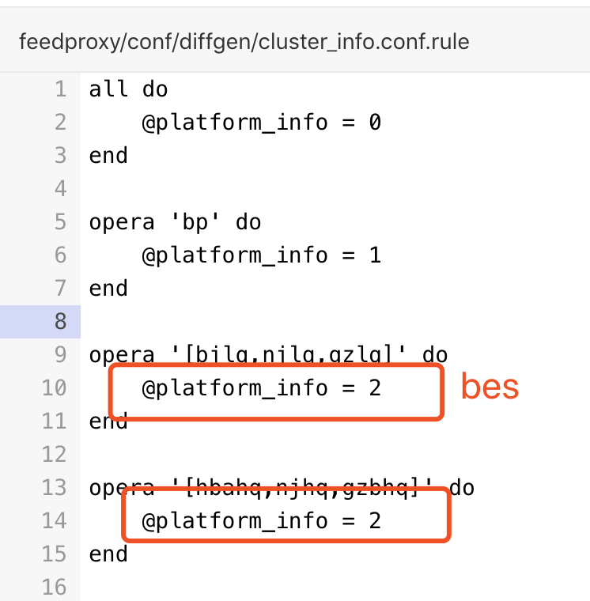
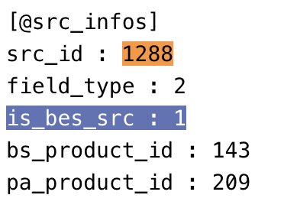
FeedbsModule
should_ignore()--是否跳过feedbs
由 AS下发的common_info.ignore_module决定，其中AS是通过bes_level_strategy conf中按照bes_level进行配置的，其中bes_level=6 ignore_feedadplus=0，其他为1
preprocess()
create_rpc_channel_new()
根据平台（bp or bes）和流量类型(src_id)创建对应的rpc channel，不同的module有不同的downstream_name
bes：FeedbsModule(besbs) PaFeedbsModule(besbs_it 意图分支) PopQueryModule(besbs_pq，关)
获取downstream_name
根据opera信息，获取平台信息，如右图 如果是bp平台，判断当前src_id是否为bes，配置文件为src_info.conf，如果是bes则为besbs否则为feedbs
根据downstream_name获取downstream_handle
通过PD._downstream_mgr中的_downstreams(map)进行查找获得句柄
其中downstreams是在PD初始化阶段填充的，根据downstream_rules.conf名称配置存入
Src_info.conf例子

Slide 17
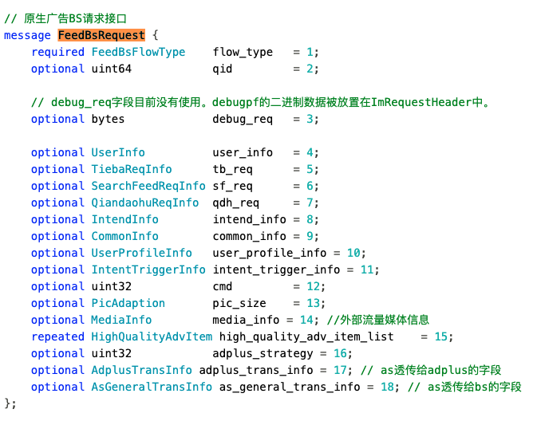
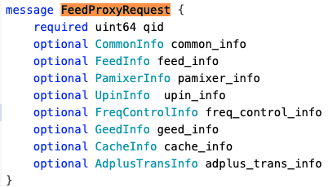
FeedbsModule
请求besbs，获取广告存入bs_tg1_advlist队列中
preprocess()
prepare_request()
提取下发的feedproxy_request信息封装到下发给feedbs的FeedBsRequest中
feedproxy_request
FeedBsRequest
ftd->_rpc_talk_ctx_vec.push_back(talk_ctx);
for cntl = ftd->_cntl[part_idx];
talk_ctx.m_request = ftd->_request;
send_request_new() 发送请求
遍历_rpc_talk_ctx_vec 进行发送，使用不同的m_cntl m_request，但m_request是一样的
do_process() 等待完成WaitMethodDone()后调用handle_response()
遍历_rpc_talk_ctx_vec进行广告解析parse_feedbs_response()，
存入td->bs_tg1_advlist[response_idx]

Slide 18
PaFeedbsModule
请求 besbs_it，解析response获取广告队列存入bs_tg2_advlist
Pafeedbs_module
使用不同的_rpc_channel，bes流量的FeedbsModule(besbs) PaFeedbsModule(besbs_it) PopQueryModule(besbs_pq，关)
解析广告队列后存入不同，如Pafeedbs_module存入td->bs_tg2_advlist[response_idx]

Slide 19
adplus_module
should_ignore()
Bes_level=6的请求adplus
Preprocess()
create_rpc_channel：不区分bes或者主feed获取连接adplus的rpc_channel
prepare_request
send_request
Do_process() 解析广告存入 td->adplus_advlist[response_idx]

Slide 20
PamixerModule
should_ignore()
在global_parame.conf pamixer_module_work_src_list配置过的cmatch会请求pamixer
Preprocess()
create_rpc_channel：不区分bes或者主feed获取连接pamixer的rpc_channel
prepare_request
send_request : 不进行分库请求
Do_process() 解析广告存入 td-> pamixer_advlist

Slide 21
目录
feedproxy 整体代码梳理
与下游交互
策略执行整体梳理

Slide 23
src_id 策略
interact_with_bcsvr_send_async()
请求预算控制中心，获取每个adv的 plan_id和 user_id的预算信息
存在context->budget_response中，
置标志位td->_is_budget_request_send = true;
set_global_params
设置消费控制跳过的ftype，先存到td->_strategy_ignore_ftype_set
set_ocpc_plus_flag_tag()
查询字典，获取是否为ocpc_plus，存入adv->is_ocpc_plus
key(unit_id plan_id user_id) 词典(FEED_OCPC_PLUS_WHITE_LIST_DICT)

Slide 24
src_id 策略
ssp_setting_filter()
ssp过滤，过滤方式有标题关键词、行业、target_url、user_id、是否下载类adv
根据下发的setting_id从setting.txt词典中查得json, setting_id是app_sid粒度
Json的内容是 标题关键词屏蔽、行业屏蔽等信息
set_ssp_protection_blacklist_status：
通过USER_TRADE_FOR_SSP词典获取广告的行业
ssp_protection_dict_new：获取几个过滤项是否打开
seek<SSP_PROTECTION_DICT_NEW>(app_sid, tu, adv->user_id, &ssp_prot_res)
is_open_keyword、is_open_industry、is_open_dsp_advertiser、is_open_advertiser
filter_ssp_protection
判断广告关键词、行业等是否命中过滤项
置位adv_blacklist_status状态
adv_blacklist_status & SSP_XXX_BL_STATUS：判断是否命中黑名单，并删除广告
漏斗： SSP_KEYWORD_FLT_NUM …

Slide 25
pid策略
名称 | 功能
interact_with_bcsvr_send_async | 请求预算控制中心，获取每个adv的 plan_id和 user_id的预算信息
ssp_setting_filter | ssp过滤，过滤方式有标题关键词、行业、target_url、user_id、是否下载类adv
set_global_params | 设置消费控制跳过的ftype
set_ocpc_plus_flag_tag | 查询字典，获取是否为ocpc_plus
adv_add_trade | 获取广告行业，存入adv->trade1/2/3
adv_control_tag_extract | 一二级行业trade1/2字符串存入control_ratio_tag_dedup
user_control_ratio_tag_filter | 对于control_ratio_tag_dedup和user_control_ratio_tag_dedup没有交集的广告进行过滤
overseas_user_blacklist_filter | 对海外用户userid粒度广告屏蔽
over_charge_filter | 超消费过滤
feedbs_adv_same_user_idea_limit | 分触发分支对同一userid下的广告数量进行限制
ad_force_src_ids_filter | 某些plan只能投某些cmatch进行过滤
feedbs_adv_matchtype_sort_and_truncate | 分match_type对广告进行排序截断
feedbs_adv_matchtype_merge | 合并多个matchtype下的广告队列
ad_risk_level_control_new | 广告风险级别过滤
ad_region_blacklist_filter | 地域黑名单过滤key(region+pid)，词典(AD_REGION_BLACKLIST)
interact_with_bcsvr_recv_and_parse_async | 消费控制、预算控制
product_truncate | 分pid进行截断
set_idea_blacklist_status | 黑名单广告设置，粒度idea>unit>paln>user>entity

Slide 26
pid策略
adv_add_trade
获取广告行业，存入adv->trade1/2/3
key(user_id) 词典(USER_TRADE_NEW_DICT)
adv_control_tag_extract
一二级行业trade1/2字符串存入control_ratio_tag_dedup
freq_control_new
使用从as传过来的频控信息，在这里会进行winfo>user>idea>plan、title、粒度的频控
漏斗：UPIN_MT_FLT_NUM

Slide 27
pid策略
user_control_ratio_tag_filter
对于control_ratio_tag_dedup和user_control_ratio_tag_dedup没有交集的广告进行过滤，
control_ratio_tag_dedup为广告一二级行业
user_control_ratio_tag_dedup 为AS下发的
ocpc_plus_filter()
对OCPC_ANN的广告进行adv embe.和user embe.的获取并进行相关性过滤
ocpc_plus_white_list_filter()
如果不在白名单中直接删除，如果在白名单中，按照白名单词典中的ratio进行过滤。key(unitid>planid>userid)白名单词典： feed_ocpc_ann_white_list_dict
user_ads_vector_request()
使用分词后的query和每条广告分别请求xbox，获取对应的embedding，分别存入user_vec和ad_vec
user_ads_vector_compute 计算广告和用户的相关性
ocpc_plus_relevance_filter() 相关性小于阈值的删除

Slide 28
pid策略
overseas_user_blacklist_filter()
对海外用户userid粒度广告屏蔽
词典(OVERSEAS_USER_BLACKLIST)
over_charge_filter() 超消费过滤 pids200
对作弊广告(bs上传)直接过滤，对疑似作弊进行按ratio展出
对超消费广告查询字典获取展现概率展出，
词典(OVER_CHARGE_SHOW_PROB_DICT)
低预算广告过滤：不在白名单且预算低于门槛或者点击数低于门槛值，进行过滤
feedbs_adv_same_user_idea_limit， pids100
分触发分支对user数进行限制
根据触发类型优先级和cpm排序，cpm=bsq*bid
对不同触发分支的广告进行截断，不允许一个广告主出现过多广告，
截断数量为param传入，700大部分分支为1000，ocpc ann为10，package分支为0

Slide 29
pid策略
优先队列合并策略
bes_advlist_support_select_adv():
bes_cold_boot_random_select 开关打开：
拉取冷启动广告至bes_cold_boot_random_advlist广告队列
random_shuffle，随机打乱冷启动广告队列，使cpm低的广告有可能排到前面，加入到广告队列中
扶持文件BES_ADVLIST_SUPPORT_CONF获取扶持参数
key： is_use_coldboot_ads_support、 ftype、 mining_type、 match_type
Value：limit、priority、group_id参数
add_adv_to_bes_advlist()：
判断group_id的bes_support_cnt，是否达到limit上限
按照priority将广告插入到广告队列中，bes_support_advlist_array[priority]=[adv1, adv2，……]
最终广告队列按照优先级由高到低排列

Slide 30
pid策略
ad_region_blacklist_filter
地域黑名单过滤，key(region+pid)，词典(AD_REGION_BLACKLIST)
ad_force_src_ids_filter
某些plan只能投某些cmatch进行过滤
installed_app_filter
对下载类广告(mt=16511/16512/16513)进行dt_applist包名判断，如果已安装则过滤
其中dt_applist 是AS通过请求upin/uas获取
713,700, 716, 710 不请求upin，在feedas global_params.conf中配置

Slide 31
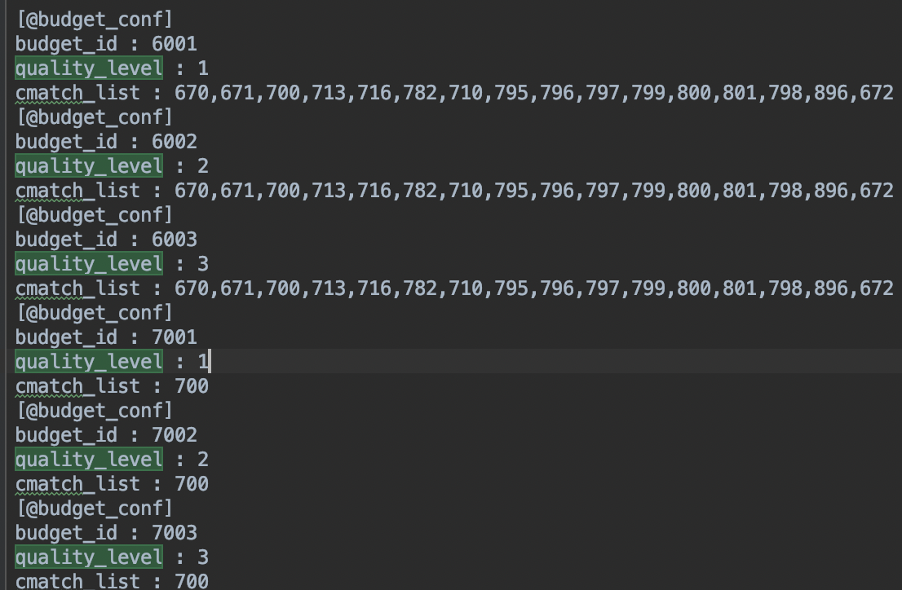
pid策略
interact_with_bcsvr_recv_and_parse_async() 消费控制
parse_feed_info()
获取媒体质量（高中低）
根据budget_control.con中配置的beslevel和媒体质量的对比，获取当前媒体的td->_quality_level
build_budget_id_set()，
获取当前广告的budget_id（在src_id策略中调用）
根据当前cmatch获取buget_control的配置文件中的buget_id
根据媒体quality_level，加入配置文件中的budget_id，存入_budget_id_set
Charge_control_v2： 对于以下budget_id加入_bes_multi_charge_contorl_budget_id_set
3011,3016,3015，单独进行ratio获取
parse_bcsvr_response()
解析bcsvr数据，存入budget_item_map(user planid tag_id item)
parse_bc_response()
使用上一步获取的预算数据，对每个广告进行预算和消费信息添加
当前广告总的预算和消费（ budget , consume ）
当前媒体对应的所有的budget_id的消费和预算
(adv->multi_id_consume_map[budet_id] = adv_consume
adv_consume.budget_id adv_consume.user_consume)

Slide 32
pid策略
interact_with_bcsvr_recv_and_parse_async() 消费、预算控制
set_budget_status() 消费预算控制系数获取
set_bes_multi_ratio() 各种维度的消费系数charge_ratio获取
budget_id和planid查询得到charge_control（这里取到后面二期charge_control不取）
BES_MULTI_SRC_CHARGE_DICT
明示优选查询获取消费控制系数获取
MULTI_SRC_MINGSHI_YOUXUAN_DICT
猎豹消费控制系数获取
LIEBIAO_CHARGE_CONTROL_DICT
消费控制二期消费系数获取
优选 ad_lib_src=0 按照budgetid+qualitylevel+product_type进行查询
单选 按照budgetid+qualitylevel+ad_lib_src进行查询
预算控制系数获取 key(budget_id+plan_id)BES_MULTI_SRC_BUDGET_DICT

Slide 33
pid策略
预算控制 budget_id_budget_control
消费超过预算的一定比例就不要了
plan_consume / plan_budget > it->second.ratio
消费控制 budget_id_charge_control
set_global_params阶段会读取pid对应的忽略ftype，700会忽略fypte=4,32，
忽略单选bes和单选爱奇艺
当前plan在budget_id上消费超过这个plan总消费的ratio比例就不要出了
plan_consume / total_consume >= charge_ratio
charge_ratio 是在set_bes_multi_ratio阶段通过 beslevel budget_id等查询得到
total_consume是当前这个广告对应plan在所有流量的消费
plan_consume是这个广告对应的plan中来自budget_id的消费

Slide 34
pid策略
interact_with_bcsvr_recv_and_parse_async() 消费、预算控制
匀速投放策略
①从词典中获取历史消费，PLAN_CONSUME_HISTORY_DICT
② 投放概率过滤：
如果当前时间已过去一天中所有可投放时间的constant_probabi_relax_coef ，那么不进行这次过滤, constant_probabi_relax_coef=80%(700)，为了防止预算花不完
其他情况按照计算的概率进行过滤，其中total_t全天所有可投放时间段的时间长度， history_t为已经过去的可投放时间段的时间长度
delive_pro = （budget * history_t）/ （history_consume * total_t）
delive_pro>1，跳过策略，保留当前广告；rand_prob>delive_pro，则过滤广告
delive_pro 越大越容易出，即预算、过去的时间越长越容易放出去，历史消费越多 越不容易放出去
③ 投放比例过滤： constant_speed_delivery plan_consume / plan_budget >历史的经验的消费预算占比值* coefficient_a 则不展现该广告

Slide 35
pid策略
product_truncate()
分pid进行截断，截断掉超过product_truncate_num的广告, 700为120
set_idea_blacklist_status pids100
黑名单广告，粒度idea>unit>paln>user>entity
置adv->idea_blacklist_status = 1
key(idea>unit>paln>user>entity) 词典(IDEA_BLACKLIST_DICT)

Slide 36
Q&A
Notes:
衷心的感谢看代码和熟悉业务的过程中，同学们对我的帮助，感谢我的导师志龙和海洋，几乎每天都会问会问很多问题，谢谢你们，也感谢今天到场的老师，对我的串讲进行指导。谢谢你们
东东 建聪 张颖 宇伟 吴亮 海洋 志龙

